Slide 1
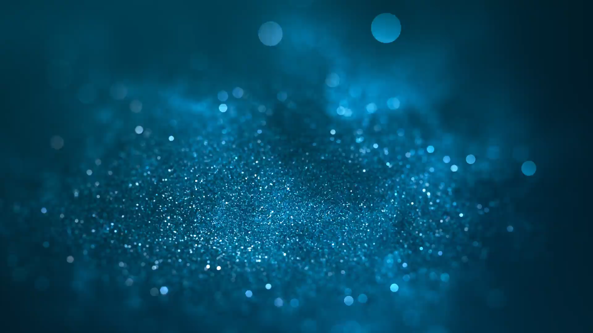
Infračervený projektor
3D
skenery
Infračervená kamera
Paprsek, který se odráží od obličeje
Tvoření hloubkové mapy
Čte projekci
Odesíla data do speciální části CPU
Nikdo k nim nemá přístup
Přes 30 tisíc červených teček
Vytváří projekci

Slide 2
Infračervený projektor
Infračervená kamera
3D
skenery
Přes 30 tisíc červených teček
Vytváří projekci
Čte projekci
Odesíla data do speciální části CPU
Nikdo k nim nemá přístup
Paprsek, který se odráží od obličeje
Tvoření hloubkové mapy

Slide 3
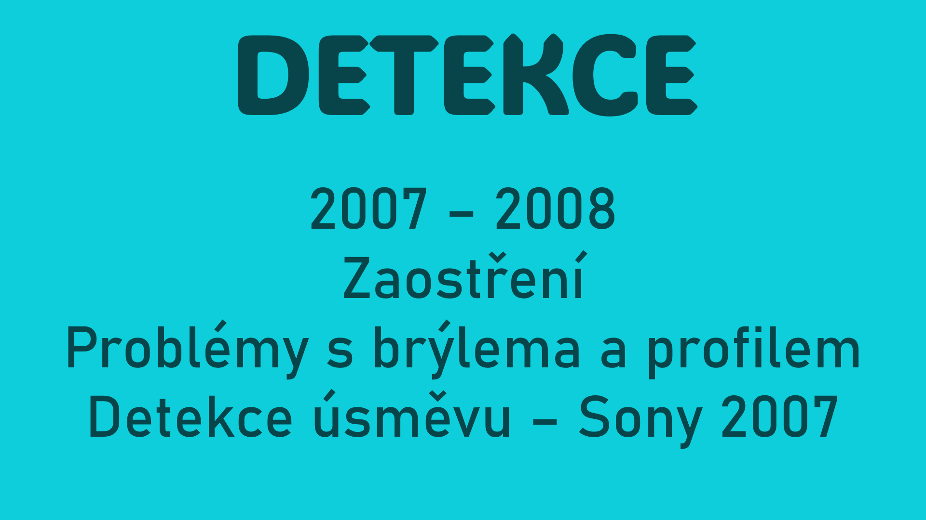




Slide 11


Slide 14


Slide 16
Zdroje:
Text- https://azure.microsoft.com/cs-cz/resources/cloud-computing-dictionary/what-is-face-recognition
https://is.muni.cz/th/djg2v/scan.pdf
https://www.digimanie.cz/detekce-a-rozpoznani-tvari-vim-kdo-jsi/5500

